Slide 1
R-CNN Fast R-CNN
Pattern Recognition & Machine Learning Laboratory
Tae-jin Woo
Aug 04, 2021

Slide 2
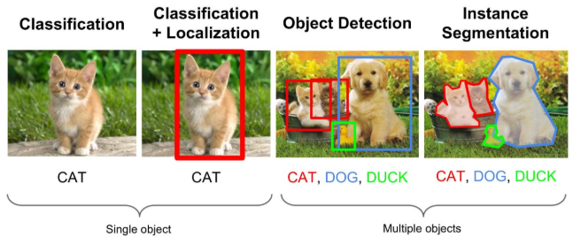
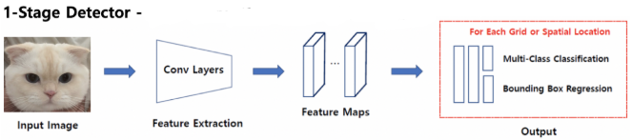
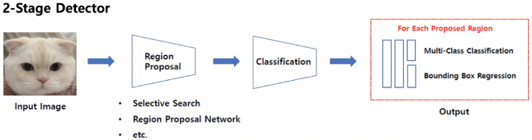
Introduction
Computer vision
Types
Classification
Classification + localization
Object detection
Instance segmentation
Methods
1-stage detector
Simultaneous process of localization and classification
ex) Models of YOLO series
2-stage detector
Sequential process of localization and classification
ex) Models of R-CNN series
Types of object detection
1-stage detector
2-stage detector
Notes:
데이터는 metric 데이터와 nonmetric 데이터로 구분할 수 있습니다. Metric 데이터는 양으로써 표현이 가능하며, 정수 또는 실수로 표현이 가능한 키, 나이, GDP 등의 숫자형 데이터입니다. Nonmetric 데이터는 양으로써 표현이 불가능하며, 편의상 수로 표현이 가능한 직업, 행정 구역, 혈액형 등을 예로 들 수 있습니다. Nonmetric 데이터는 단순 연산을 통한 데이터 간 거리 측정이 불가능하여 nonmetric value로 이루어진 특징 벡터로 표현하여 연산하여야 합니다. 다음으로 분류기에 대해써 말씀드리겠습니다. 분류기는 크게 양적 분류기와 질적 분류기로 구분할 수 있습니다. 앞서 공부한 beysian, neural network, support vector machine 등은 모두 양적 분류기입니다. 양적 분류기는 샘플 포인트들이 있는 공간을 분할하여 분류를 하게됩니다. 질적 분류기는 decision tree, 스트링 인식기 등이 있습니다. Decision tree 의 경우 그 구조 상 분기 기준을 바꾸면 metric 데이터에도 적용이 가능합니다.

Slide 3
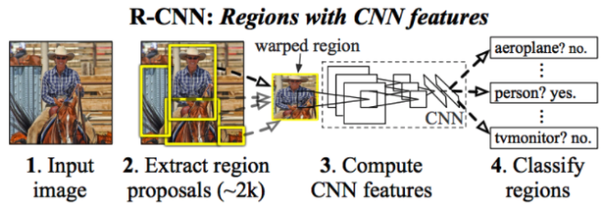
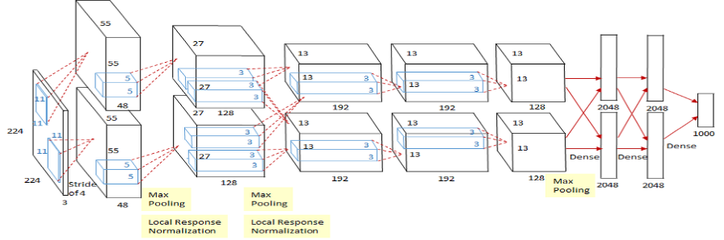
R-CNN (1/5)
Introduction
Concept
R-CNN: Regions based CNN for object detection
Combination of region proposals with CNN features
Learning process
Input an image
About 2k regional proposal outputs are extracted by selective search algorithm
Warped to make all extracted regional proposal outputs the same input size
Warping is used because input size of Fully Connected Layer (FCL) is fixed
Put 2k warped images each into CNN (AlexNet)
Supervised pre-training and domain-specific fine-tuning is used
Classification is performed to obtain the result for each CNN result
Binary SVM is used due to lack of training data
Linear regression is performed to adjust positions of each bounding box (bbox)
Object detection system overview
AlexNet structure for R-CNN
Notes:
데이터는 metric 데이터와 nonmetric 데이터로 구분할 수 있습니다. Metric 데이터는 양으로써 표현이 가능하며, 정수 또는 실수로 표현이 가능한 키, 나이, GDP 등의 숫자형 데이터입니다. Nonmetric 데이터는 양으로써 표현이 불가능하며, 편의상 수로 표현이 가능한 직업, 행정 구역, 혈액형 등을 예로 들 수 있습니다. Nonmetric 데이터는 단순 연산을 통한 데이터 간 거리 측정이 불가능하여 nonmetric value로 이루어진 특징 벡터로 표현하여 연산하여야 합니다. 다음으로 분류기에 대해써 말씀드리겠습니다. 분류기는 크게 양적 분류기와 질적 분류기로 구분할 수 있습니다. 앞서 공부한 beysian, neural network, support vector machine 등은 모두 양적 분류기입니다. 양적 분류기는 샘플 포인트들이 있는 공간을 분할하여 분류를 하게됩니다. 질적 분류기는 decision tree, 스트링 인식기 등이 있습니다. Decision tree 의 경우 그 구조 상 분기 기준을 바꾸면 metric 데이터에도 적용이 가능합니다.

Slide 4
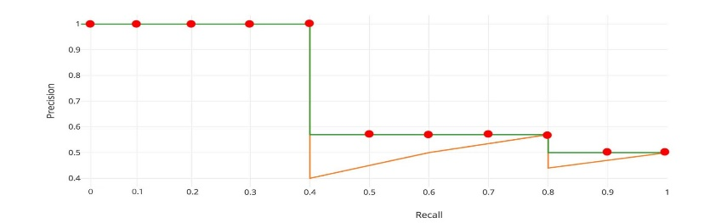
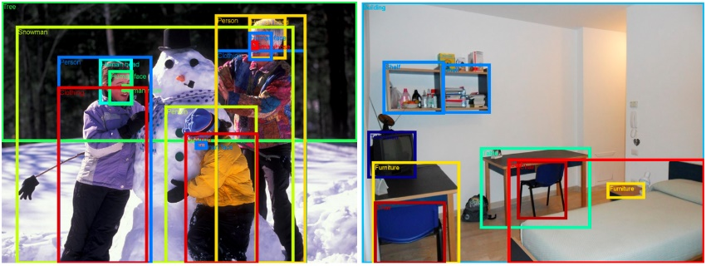
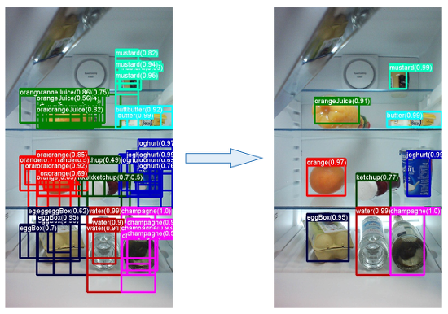
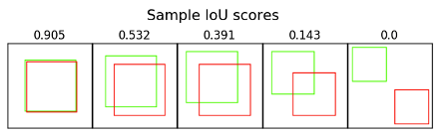

R-CNN (2/5)
Prior knowledge
Mean Average Precision (mAP)
Average of precision corresponding to recall
Mean of AP values for all object classes
Bounding box
Rectangular box for detection display
Coordinate vector: $P^{i}=(P_{x}^{i}, P_{y}^{i}, P_{w}^{i},P_{h}^{i})$
Intersection over Union (IoU)
Evaluation metrics for proposed region
Positive object criteria: $IoU>0.5$
Non Maximum Suppression (NMS)
Remove overlapped bboxes for each object
Handle according to confidence and IoU
Drop if exceed IoU threshold with the
highest confidence bbox
mAP
Bounding box
IoU
NMS
Notes:
데이터는 metric 데이터와 nonmetric 데이터로 구분할 수 있습니다. Metric 데이터는 양으로써 표현이 가능하며, 정수 또는 실수로 표현이 가능한 키, 나이, GDP 등의 숫자형 데이터입니다. Nonmetric 데이터는 양으로써 표현이 불가능하며, 편의상 수로 표현이 가능한 직업, 행정 구역, 혈액형 등을 예로 들 수 있습니다. Nonmetric 데이터는 단순 연산을 통한 데이터 간 거리 측정이 불가능하여 nonmetric value로 이루어진 특징 벡터로 표현하여 연산하여야 합니다. 다음으로 분류기에 대해써 말씀드리겠습니다. 분류기는 크게 양적 분류기와 질적 분류기로 구분할 수 있습니다. 앞서 공부한 beysian, neural network, support vector machine 등은 모두 양적 분류기입니다. 양적 분류기는 샘플 포인트들이 있는 공간을 분할하여 분류를 하게됩니다. 질적 분류기는 decision tree, 스트링 인식기 등이 있습니다. Decision tree 의 경우 그 구조 상 분기 기준을 바꾸면 metric 데이터에도 적용이 가능합니다.

Slide 5
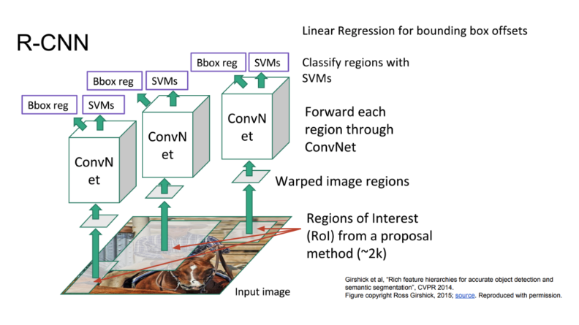
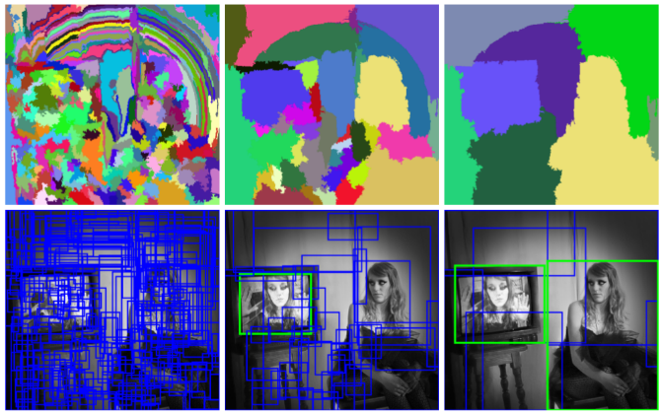
R-CNN (3/5)
Module design
Region proposals
Concept
Find probable region of an object
They are called Regions of Interest (RoI)
Method
Selective search method is used
Selective search
Concept: Hierarchical grouping algorithm
Iteratively merges regions until becoming one region based on similarity
All created bounding boxes are warped to same size
Feature extraction
Concept
Extract features from each warped image
Method
Pre-trained AlexNet with slightly modified is applied
Fine-tuning of CNN is performed by new data set
Made to classify into N+1 classes (background)
Advantage
Achieved mAP improvement of 8%p
Overview of R-CNN
Selective search
Notes:
데이터는 metric 데이터와 nonmetric 데이터로 구분할 수 있습니다. Metric 데이터는 양으로써 표현이 가능하며, 정수 또는 실수로 표현이 가능한 키, 나이, GDP 등의 숫자형 데이터입니다. Nonmetric 데이터는 양으로써 표현이 불가능하며, 편의상 수로 표현이 가능한 직업, 행정 구역, 혈액형 등을 예로 들 수 있습니다. Nonmetric 데이터는 단순 연산을 통한 데이터 간 거리 측정이 불가능하여 nonmetric value로 이루어진 특징 벡터로 표현하여 연산하여야 합니다. 다음으로 분류기에 대해써 말씀드리겠습니다. 분류기는 크게 양적 분류기와 질적 분류기로 구분할 수 있습니다. 앞서 공부한 beysian, neural network, support vector machine 등은 모두 양적 분류기입니다. 양적 분류기는 샘플 포인트들이 있는 공간을 분할하여 분류를 하게됩니다. 질적 분류기는 decision tree, 스트링 인식기 등이 있습니다. Decision tree 의 경우 그 구조 상 분기 기준을 바꾸면 metric 데이터에도 적용이 가능합니다.

Slide 6
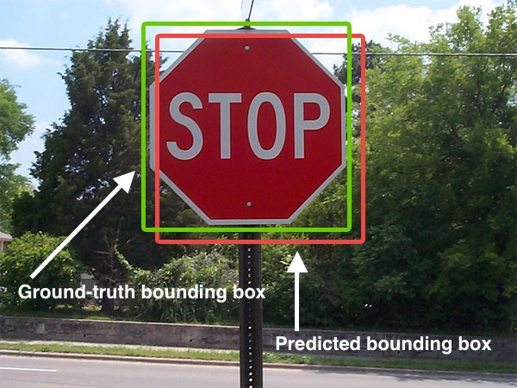
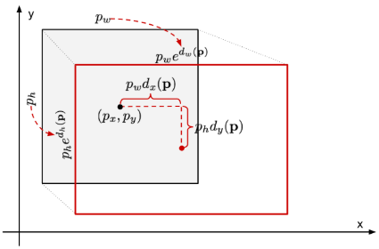
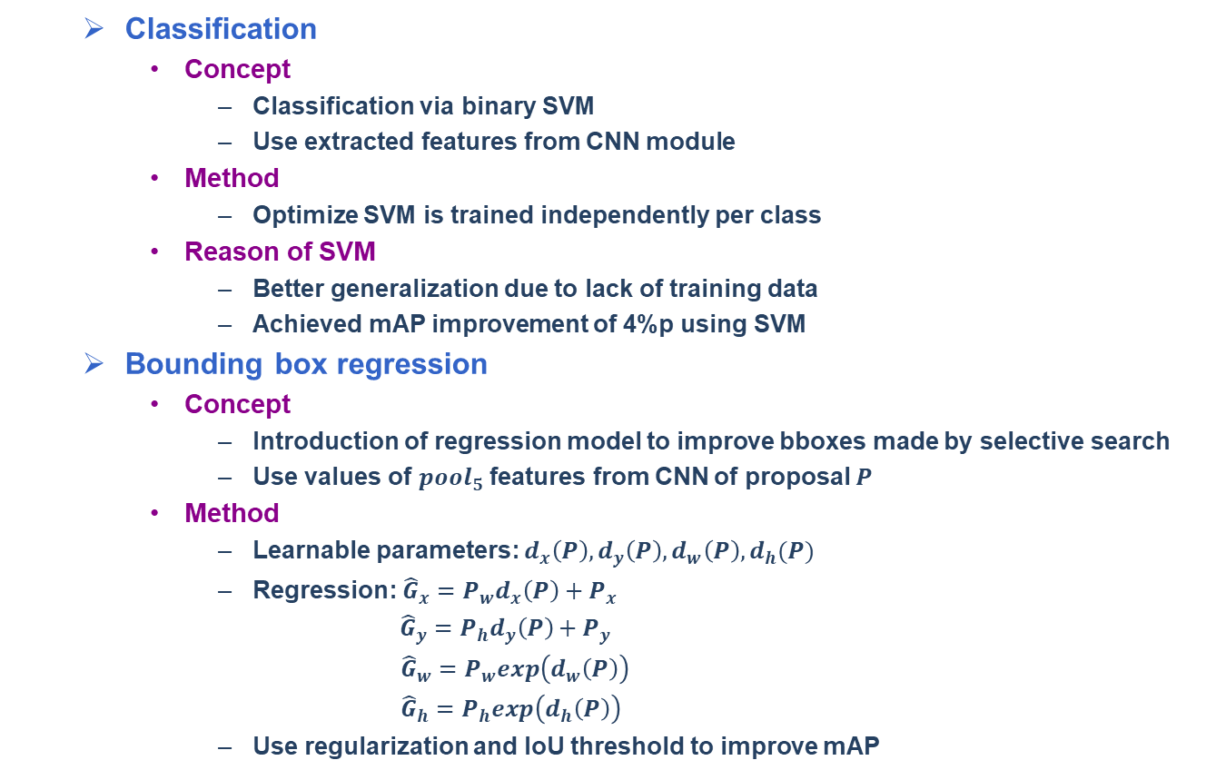
R-CNN (4/5)
Classification
Concept
Classification via binary SVM
Use extracted features from CNN module
Method
Optimize SVM is trained independently per class
Reason of SVM
Better generalization due to lack of training data
Achieved mAP improvement of 4%p using SVM
Bounding box regression
Concept
Introduction of regression model to improve bboxes made by selective search
Use values ​​of ${pool}_{5}$ features from CNN of proposal $P$
Method
Learnable parameters: $d_{x}\left(P\right), d_{y}\left(P\right), d_{w}\left(P\right), d_{h}(P)$
Regression: ${\hat{G}}_{x}=P_{w}d_{x}\left(P\right)+P_{x}$
${\hat{G}}_{y}=P_{h}d_{y}\left(P\right)+P_{y}$
${\hat{G}}_{w}=P_{w}exp\left(d_{w}\left(P\right)\right)$
${\hat{G}}_{h}=P_{h}exp\left(d_{h}\left(P\right)\right)$
Use regularization and IoU threshold to improve mAP
Ground-truth bounding box
Bounding box regression
Notes:
데이터는 metric 데이터와 nonmetric 데이터로 구분할 수 있습니다. Metric 데이터는 양으로써 표현이 가능하며, 정수 또는 실수로 표현이 가능한 키, 나이, GDP 등의 숫자형 데이터입니다. Nonmetric 데이터는 양으로써 표현이 불가능하며, 편의상 수로 표현이 가능한 직업, 행정 구역, 혈액형 등을 예로 들 수 있습니다. Nonmetric 데이터는 단순 연산을 통한 데이터 간 거리 측정이 불가능하여 nonmetric value로 이루어진 특징 벡터로 표현하여 연산하여야 합니다. 다음으로 분류기에 대해써 말씀드리겠습니다. 분류기는 크게 양적 분류기와 질적 분류기로 구분할 수 있습니다. 앞서 공부한 beysian, neural network, support vector machine 등은 모두 양적 분류기입니다. 양적 분류기는 샘플 포인트들이 있는 공간을 분할하여 분류를 하게됩니다. 질적 분류기는 decision tree, 스트링 인식기 등이 있습니다. Decision tree 의 경우 그 구조 상 분기 기준을 바꾸면 metric 데이터에도 적용이 가능합니다.

Slide 7
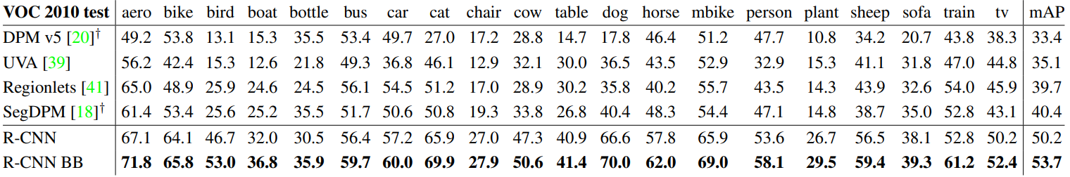
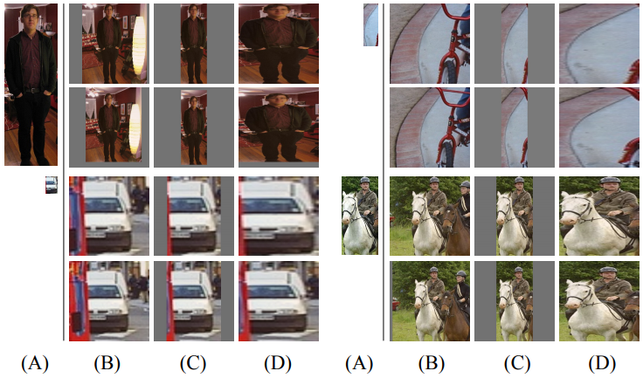

R-CNN (5/5)
Conclusion
Test result
PASCAL VOC 2010
Achieved state-of-the-art (SOTA) in 2013
Achieved improvement of mAP about 3%p by applying bbox regression
Appendix
Object proposal transformations
Difference according to RoI shape
Warping with $p=16$ improved mAP by 4%p
Positive-negative examples
Define different criteria for CNN and SVM
CNN: Positive if IoU is above 0.5
SVM: Positive only ground-truth boxes
Different examples improved mAP
Object proposal transformations
Notes:
데이터는 metric 데이터와 nonmetric 데이터로 구분할 수 있습니다. Metric 데이터는 양으로써 표현이 가능하며, 정수 또는 실수로 표현이 가능한 키, 나이, GDP 등의 숫자형 데이터입니다. Nonmetric 데이터는 양으로써 표현이 불가능하며, 편의상 수로 표현이 가능한 직업, 행정 구역, 혈액형 등을 예로 들 수 있습니다. Nonmetric 데이터는 단순 연산을 통한 데이터 간 거리 측정이 불가능하여 nonmetric value로 이루어진 특징 벡터로 표현하여 연산하여야 합니다. 다음으로 분류기에 대해써 말씀드리겠습니다. 분류기는 크게 양적 분류기와 질적 분류기로 구분할 수 있습니다. 앞서 공부한 beysian, neural network, support vector machine 등은 모두 양적 분류기입니다. 양적 분류기는 샘플 포인트들이 있는 공간을 분할하여 분류를 하게됩니다. 질적 분류기는 decision tree, 스트링 인식기 등이 있습니다. Decision tree 의 경우 그 구조 상 분기 기준을 바꾸면 metric 데이터에도 적용이 가능합니다.

Slide 8
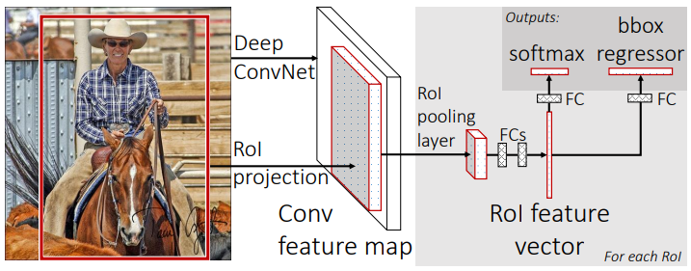
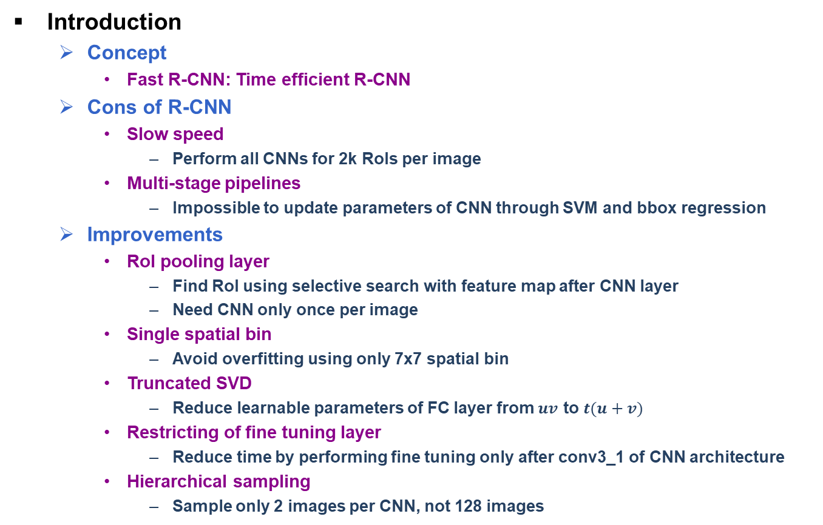
Fast R-CNN (1/2)
Introduction
Concept
Fast R-CNN: Time efficient R-CNN
Cons of R-CNN
Slow speed
Perform all CNNs for 2k RoIs per image
Multi-stage pipelines
Impossible to update parameters of CNN through SVM and bbox regression
Improvements
RoI pooling layer
Find RoI using selective search with feature map after CNN layer
Need CNN only once per image
Single spatial bin
Avoid overfitting using only 7x7 spatial bin
Truncated SVD
Reduce learnable parameters of FC layer from $uv$ to $t(u+v)$
Restricting of fine tuning layer
Reduce time by performing fine tuning only after conv3_1 of CNN architecture
Hierarchical sampling
Sample only 2 images per CNN, not 128 images
Object detection system overview
Notes:
데이터는 metric 데이터와 nonmetric 데이터로 구분할 수 있습니다. Metric 데이터는 양으로써 표현이 가능하며, 정수 또는 실수로 표현이 가능한 키, 나이, GDP 등의 숫자형 데이터입니다. Nonmetric 데이터는 양으로써 표현이 불가능하며, 편의상 수로 표현이 가능한 직업, 행정 구역, 혈액형 등을 예로 들 수 있습니다. Nonmetric 데이터는 단순 연산을 통한 데이터 간 거리 측정이 불가능하여 nonmetric value로 이루어진 특징 벡터로 표현하여 연산하여야 합니다. 다음으로 분류기에 대해써 말씀드리겠습니다. 분류기는 크게 양적 분류기와 질적 분류기로 구분할 수 있습니다. 앞서 공부한 beysian, neural network, support vector machine 등은 모두 양적 분류기입니다. 양적 분류기는 샘플 포인트들이 있는 공간을 분할하여 분류를 하게됩니다. 질적 분류기는 decision tree, 스트링 인식기 등이 있습니다. Decision tree 의 경우 그 구조 상 분기 기준을 바꾸면 metric 데이터에도 적용이 가능합니다.

Slide 9
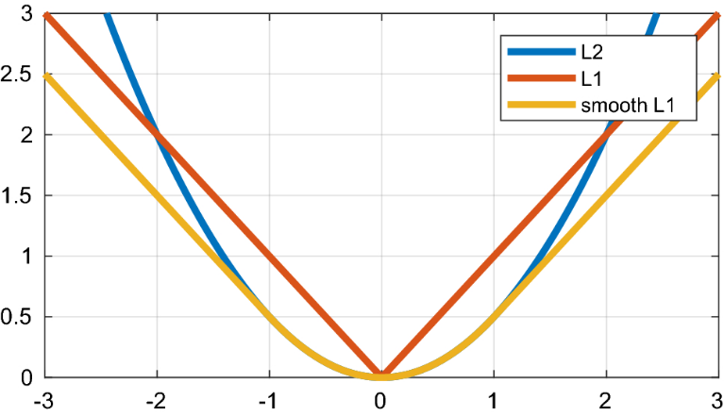
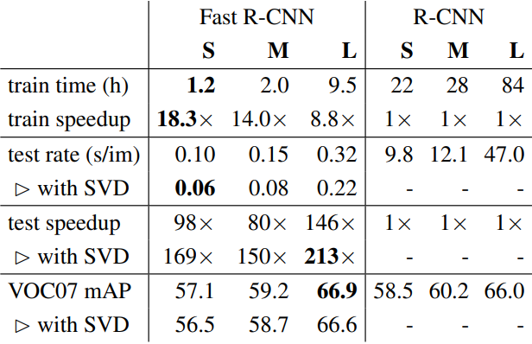
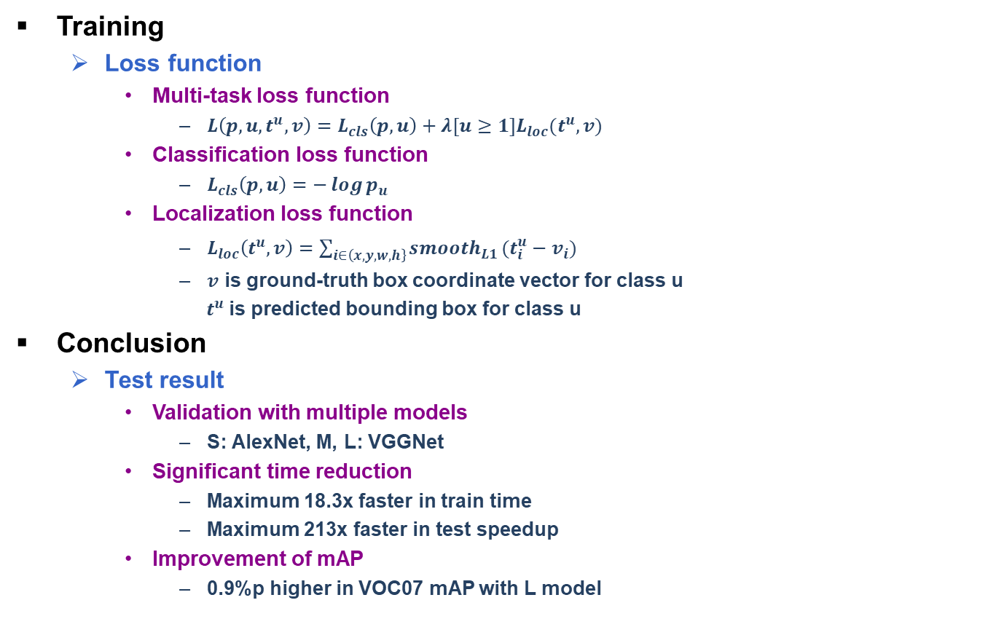
Fast R-CNN (2/2)
Training
Loss function
Multi-task loss function
$L\left(p,u,t^{u},v\right)=L_{cls}\left(p,u\right)+λ[u≥1]L_{loc}(t^{u},v)$
Classification loss function
$L_{cls}\left(p,u\right)=−\log{p_{u}}$
Localization loss function
$L_{loc}\left(t^{u},v\right)=\sum_{i∈\left(x,y,w,h\right\}}{{smooth}_{L1}}(t_{i}^{u}−v_{i})$
$v$ is ground-truth box coordinate vector for class u
$t^{u}$ is predicted bounding box for class u
Conclusion
Test result
Validation with multiple models
S: AlexNet, M, L: VGGNet
Significant time reduction
Maximum 18.3x faster in train time
Maximum 213x faster in test speedup
Improvement of mAP
0.9%p higher in VOC07 mAP with L model
Regularization
Fast R-CNN vs. R-CNN
Notes:
데이터는 metric 데이터와 nonmetric 데이터로 구분할 수 있습니다. Metric 데이터는 양으로써 표현이 가능하며, 정수 또는 실수로 표현이 가능한 키, 나이, GDP 등의 숫자형 데이터입니다. Nonmetric 데이터는 양으로써 표현이 불가능하며, 편의상 수로 표현이 가능한 직업, 행정 구역, 혈액형 등을 예로 들 수 있습니다. Nonmetric 데이터는 단순 연산을 통한 데이터 간 거리 측정이 불가능하여 nonmetric value로 이루어진 특징 벡터로 표현하여 연산하여야 합니다. 다음으로 분류기에 대해써 말씀드리겠습니다. 분류기는 크게 양적 분류기와 질적 분류기로 구분할 수 있습니다. 앞서 공부한 beysian, neural network, support vector machine 등은 모두 양적 분류기입니다. 양적 분류기는 샘플 포인트들이 있는 공간을 분할하여 분류를 하게됩니다. 질적 분류기는 decision tree, 스트링 인식기 등이 있습니다. Decision tree 의 경우 그 구조 상 분기 기준을 바꾸면 metric 데이터에도 적용이 가능합니다.

